Slide 1
Bài 3b
Tổng quan về thiết kế giải thuật

Slide 2
Nội dung
Chiến lược thiết kế giải thuật
Một số chiến lược cơ bản
Tổng quan về thiết kế giải thuật

Slide 3
Chiến lược thiết kế giải thuật
Một chiến lược thiết kế giải thuật là một cách tiếp cận tổng quát để giải quyết vấn đề bằng giải thuật có thể áp dụng cho các bài toán trong nhiều lĩnh vực khác nhau
Tổng quan về thiết kế giải thuật

Slide 4
Chiến lược thiết kế giải thuật
Lý do học những chiến lược này
  Hiểu được ý tưởng tổng quát giải quyết những bài toán kinh điển trong khoa học máy tính
  Vận dụng các chiến lược đã học để giải quyết những bài toán mới
Tổng quan về thiết kế giải thuật

Slide 5
Một số chiến lược cơ bản
Vét cạn
  Chiến lược cần nghĩ đến đầu tiên khi giải quyết các bài toán mới
  Với chiến lược này, chúng ta sẽ xem xét tất cả các ứng viên thuộc không gian lời giải của bài toán xem đó có phải là nghiệm của bài toán hay không
Tổng quan về thiết kế giải thuật

Slide 6
Một số chiến lược cơ bản
Vét cạn
  Cần có một hàm kiểm tra xem một ứng viên nào đó có phải là nghiệm của bài toán hay không
  Mặc dù dễ hiểu nhưng phương pháp này không hiệu quả đối với các bài toán mà kích thước dữ liệu nhập lớn
Tổng quan về thiết kế giải thuật

Slide 7
Một số chiến lược cơ bản
Vét cạn
  Ví dụ: Tìm mẫu có kích thước xác định xuất hiện nhiều nhất trong chuỗi thời gian
  Ý tưởng: Duyệt từ đầu đến cuối chuỗi để xét từng mẫu có kích thước như đã xác định, tiến hành tìm từ đầu đến cuối các mẫu khác trùng với nó và tổng kết số lượng
  Giải thuật
Tổng quan về thiết kế giải thuật

Slide 8
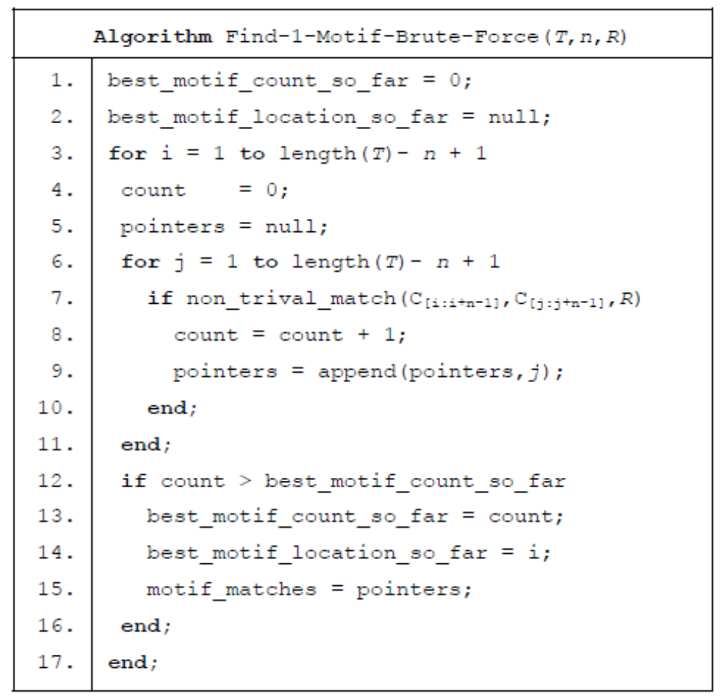
Một số chiến lược cơ bản
Tổng quan về thiết kế giải thuật

Slide 9
Một số chiến lược cơ bản
Phương pháp sinh
  Kiến thức đại số tổ hợp
    Chỉnh hợp lặp
    Chỉnh hợp không lặp
    Hoán vị
    Tổ hợp
Tổng quan về thiết kế giải thuật

Slide 10
Một số chiến lược cơ bản
Phương pháp sinh
  Có thể áp dụng để giải bài toán liệt kê tổ hợp đặt ra nếu hai điều kiện sau thoả mãn
    Có thể xác định được một thứ tự trên tập các cấu hình tổ hợp cần liệt kê. Từ đó biết được cấu hình đầu tiên và cấu hình cuối cùng trong thứ tự đó.
    Xây dựng được thuật toán từ một cấu hình chưa phải cấu hình cuối, sinh ra được cấu hình kế tiếp
Tổng quan về thiết kế giải thuật

Slide 11
Một số chiến lược cơ bản
Phương pháp sinh
  Mô tả
  〈Xây dựng cấu hình đầu tiên〉;
  repeat
  〈Đưa ra cấu hình đang có〉;
  〈Từ cấu hình đang có sinh ra cấu hình kế tiếp nếu còn〉;
  until 〈hết cấu hình〉;
Tổng quan về thiết kế giải thuật

Slide 12
Một số chiến lược cơ bản
Phương pháp sinh
  Thứ tự từ điển
    Xét a[0..n-1] và b[0..n-1] là hai dãy độ dài n. Khi đó a < b nếu như tồn tại một số nguyên dương k: 0 ≤ k < n-1 để a[i] = b[i] với ∀i: 0 ≤ i ≤ k và a[k+1] < b[k+1]
    Khi độ dài a và b khác nhau, thêm vào cuối dãy a hoặc dãy b những phần tử đặc biệt gọi là phần tử ∅ để độ dài của a và b bằng nhau (phần tử ∅ nhỏ hơn tất cả các phần tử khác)
Tổng quan về thiết kế giải thuật

Slide 13

Một số chiến lược cơ bản
Phương pháp sinh
  Bài toán: Sinh một dãy nhị phân độ dài n x[0..n-1] trong đó x[i] ∈ {0, 1} (∀i : 0 ≤ i ≤ n-1).
  Phân tích
    Khi n = 3, các dãy nhị phân độ dài 3 được liệt kê như sau
Tổng quan về thiết kế giải thuật

Slide 14
Một số chiến lược cơ bản
Phương pháp sinh
  Phân tích
    Dãy đầu tiên là 00…0 và dãy cuối cùng là 11…1
    Nếu dãy x = [0..n-1] là dãy đang có và không phải dãy cuối cùng cần liệt kê thì dãy kế tiếp sẽ nhận được bằng cách cộng thêm 1 (theo cơ số 2 có nhớ) vào dãy hiện tại.
Tổng quan về thiết kế giải thuật

Slide 15
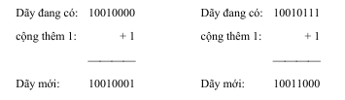
Một số chiến lược cơ bản
Phương pháp sinh
  Phân tích
    Kỹ thuật sinh cấu hình kế tiếp: Xét từ cuối dãy về đầu, tìm số 0 gặp đầu tiên
      Nếu thấy thì thay số 0 đó bằng số 1 và đặt tất cả các phần tử phía sau vị trí đó bằng 0
      Nếu không thấy thì toàn dãy là số 1, đây là cấu hình cuối cùng
Tổng quan về thiết kế giải thuật

Slide 16
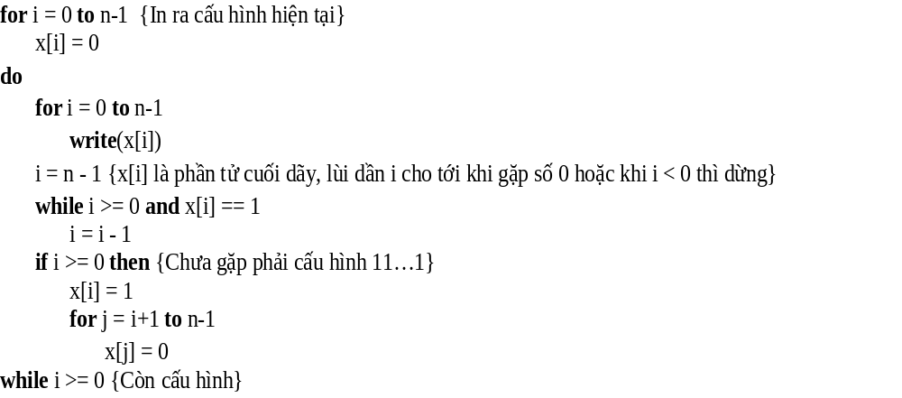
Một số chiến lược cơ bản
Phương pháp sinh
  Giải thuật
Tổng quan về thiết kế giải thuật

Slide 17
Một số chiến lược cơ bản
Phương pháp sinh
  Bài toán: Liệt kê các tập con k phần tử của tập {1, 2, …, n} theo thứ tự từ điển
  Phân tích
    Với n = 5, k = 3, ta phải liệt kê đủ 10 tập con
    Như vậy tập con đầu tiên là {1, 2, …, k}. Tập con cuối cùng là {n - k + 1, n - k + 2, …, n}.
Tổng quan về thiết kế giải thuật

Slide 18
Một số chiến lược cơ bản
Phương pháp sinh
  Phân tích
    Biểu diễn mỗi tập con là một dãy trong đó phần tử đứng trước nhỏ hơn phần tử đứng sau
    Giới hạn trên của x[k-1] là n, của x[k-2] là n - 1, của x[k-3] là n - 2…
    Tổng quát: giới hạn trên của x[i] = n - k + i + 1, giới hạn dưới của x[i] = x[i-1]+1
Tổng quan về thiết kế giải thuật

Slide 19
Một số chiến lược cơ bản
Phương pháp sinh
  Phân tích
    Ví dụ: n = 9, k = 6. Cấu hình đang có x = 〈1, 2, 6, 7, 8, 9〉 thì 2 cấu hình kế tiếp là x = 〈1, 3, 4, 5, 6, 7〉 và x = 〈1, 3, 4, 5, 6, 8〉
    Kỹ thuật sinh cấu hình kế tiếp: Tìm từ cuối dãy lên đầu cho tới khi gặp một phần tử x[i] chưa đạt giới hạn trên n - k + i + 1
      Nếu tìm thấy thì tăng x[i] đó lên 1, đặt tất cả các phần tử phía sau x[i] bằng giới hạn dưới
      Nếu không tìm thấy tức là mọi phần tử đã đạt giới hạn trên, đây là cấu hình cuối cùng
Tổng quan về thiết kế giải thuật

Slide 20
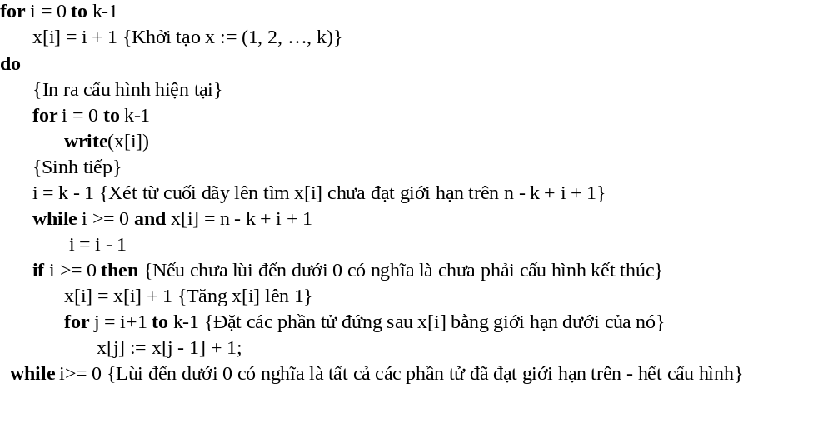
Một số chiến lược cơ bản
Phương pháp sinh
  Giải thuật
Tổng quan về thiết kế giải thuật

Slide 21

Một số chiến lược cơ bản
Phương pháp sinh
  Bài toán: Liệt kê các hoán vị của {1, 2, …, n} theo thứ tự từ điển
  Phân tích
    Ví dụ với n = 4, ta phải liệt kê đủ 24 hoán vị
    Hoán vị đầu tiên là 〈1, 2, …, n〉. Hoán vị cuối cùng là 〈n, n-1, …, 1〉.
Tổng quan về thiết kế giải thuật

Slide 22
Một số chiến lược cơ bản
Phương pháp sinh
  Phân tích
    Hoán vị sẽ sinh ra phải vừa đủ lớn hơn hoán vị hiện tại
    Giả sử hoán vị hiện tại là x = 〈3, 2, 6, 5, 4, 1〉, hoán vị kế tiếp sẽ là 〈3, 4, 1, 2, 5, 6〉.
    Đoạn cuối của hoán vị hiện tại được xếp giảm dần, số 4 là số nhỏ nhất trong đoạn cuối giảm dần thoả mãn điều kiện lớn hơn 2. Nếu đổi chỗ 4 và 2 thì ta sẽ được đoạn cuối vẫn được sắp xếp giảm dần. Khi đó muốn biểu diễn nhỏ nhất cho các giá trị trong đoạn cuối thì ta chỉ cần đảo ngược đoạn cuối.
Tổng quan về thiết kế giải thuật

Slide 23
Một số chiến lược cơ bản
Phương pháp sinh
  Phân tích
    Kỹ thuật sinh cấu hình kế tiếp: Xác định đoạn cuối giảm dần dài nhất, tìm chỉ số i của phần tử x[i] đứng liền trước đoạn cuối đó, tức là tìm từ vị trí sát cuối dãy lên đầu, gặp chỉ số i đầu tiên thỏa mãn x[i] < x[i+1].
      Nếu tìm thấy chỉ số i như trên thì tìm phần tử x[k] nhỏ nhất thoả mãn điều kiện x[k] > x[i] bằng cách tìm từ cuối dãy lên đầu gặp chỉ số k đầu tiên thoả mãn x[k] > x[i]. Đảo giá trị x[k] và x[i]. Lật ngược thứ tự đoạn cuối giảm dần (từ x[i+1] đến x[k]) trở thành tăng dần.
      Nếu không tìm thấy tức là toàn dãy đã sắp giảm dần, đây là cấu hình cuối cùng
Tổng quan về thiết kế giải thuật

Slide 24
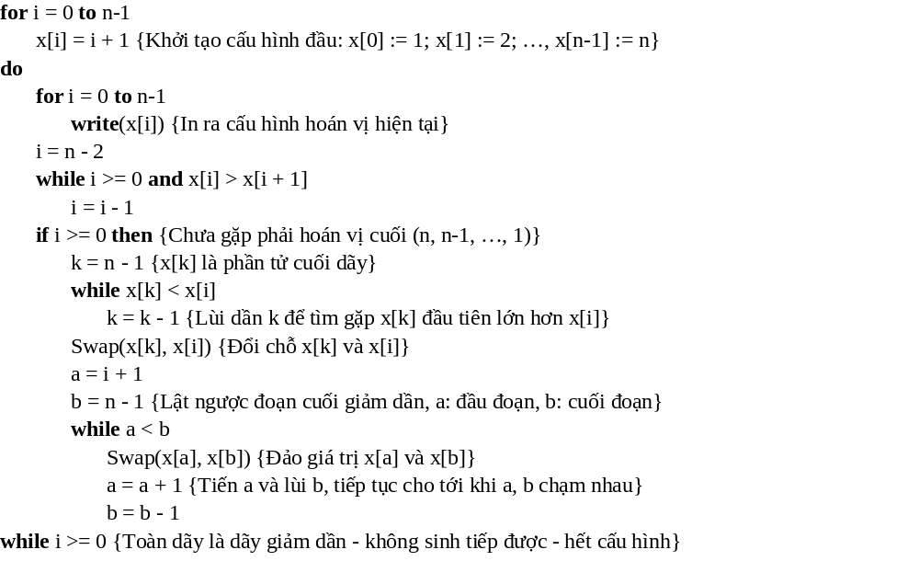
Một số chiến lược cơ bản
Phương pháp sinh
  Giải thuật

Slide 25

Bài tập
Tổng quan về thiết kế giải thuật

